Slide 1
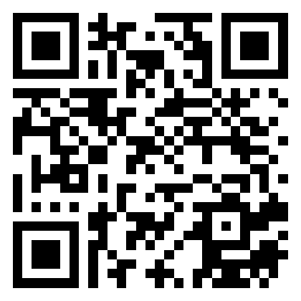
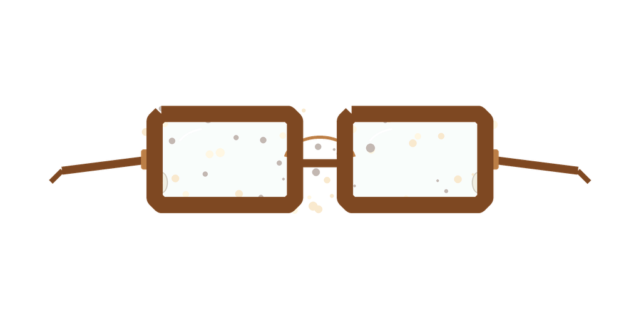
WAIC 2026 青少年 AI 应用实践案例
铮铮眼镜
线上 Demo
在线试戴与配镜沟通平台
把人脸关键点采集、镜框试戴、配镜报告和商家沟通连成一个可实际使用的网页流程。
glasses.zhengzhengstudio.cn
团队/学生：铮铮实验室（个人信息可补）
状态：已上线 Demo，持续优化中
Demo：https://glasses.zhengzhengstudio.cn
WAIC 2026 青少年 AI 应用实践案例 | 铮铮眼镜
01

Slide 2
真实问题
配镜前，用户和商家缺少同一份“可继续沟通”的资料。
戴镜人士
眼镜商家
项目切入点
不想出门也想先知道适合什么镜框；但只看商品图，难判断脸宽、鼻梁、瞳距和风格。
线上接定制单时，照片、偏好、参数和验光信息分散，反复确认会拖慢沟通。
先做能用的网站 Demo，让用户先采集、试戴、保存报告，再把资料发给商家继续确认。
WAIC 2026 青少年 AI 应用实践案例 | 铮铮眼镜
02

Slide 3
产品路径
四步走：从用户进入，到带着数据去沟通。
01
02
03
04
登录/临时用户
多角度采集
实时试戴
报告与聊天
登录后显示账号信息；临时用户只需输入名称，当前会话也能体验。
正脸、左右转、上下抬低、张嘴、眨眼；不在采集阶段试戴，先把关键数据采稳。
摄像头 + MediaPipe 关键点定位；支持切换镜框、自动缩放、手动调整和心愿单。
导出图片/JSON 报告，填写验光单，把心愿单和定制需求发送给商家。
WAIC 2026 青少年 AI 应用实践案例 | 铮铮眼镜
03

Slide 4
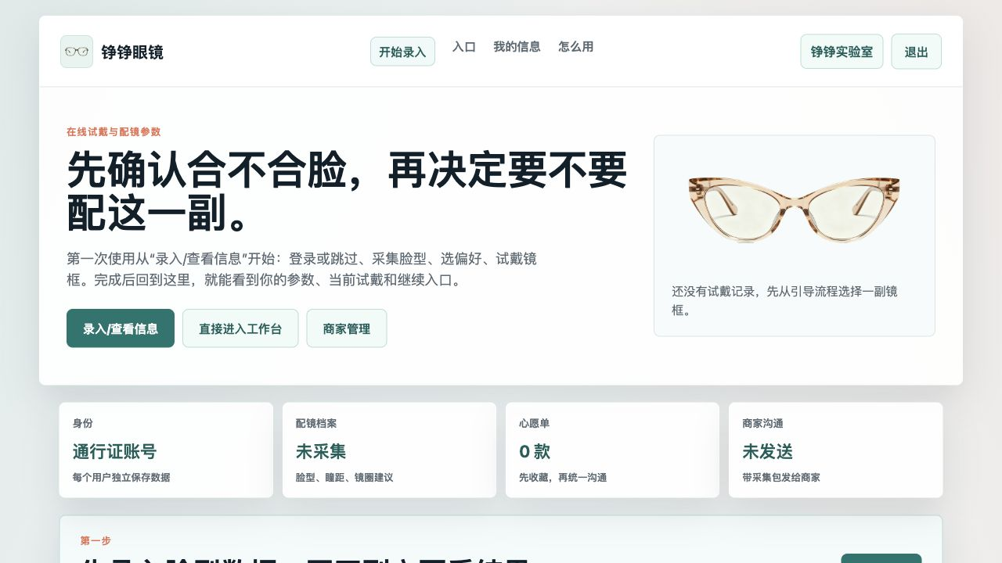
截图证据 1：线上站点
线上首页已经能展示项目入口和当前用户状态。
线上地址：glasses.zhengzhengstudio.cn
页面重点：账号/临时用户、历史数据、进入采集、聊天和商家入口。
WAIC 2026 青少年 AI 应用实践案例 | 铮铮眼镜
04

Slide 5
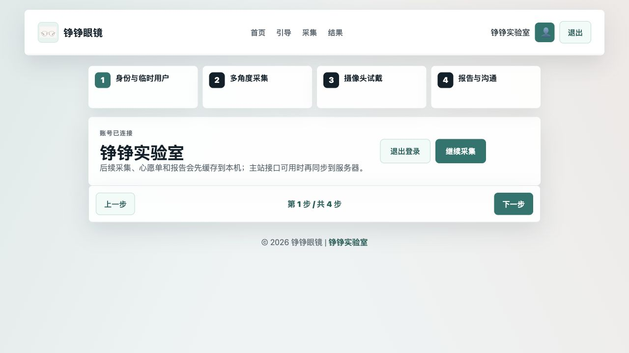
截图证据 2：分步 onboard
把复杂功能拆成注册式流程，减少一屏堆满。
像公众平台注册一样分步骤推进，用户只做当前步骤需要做的事。
身份、采集、试戴、报告和沟通拆开后，手机上也更容易完成。
WAIC 2026 青少年 AI 应用实践案例 | 铮铮眼镜
05

Slide 6
实时试戴
试戴页把摄像头、关键点和镜框微调放在同一操作区。
摄像头操作区
试戴能力
镜框支持手动缩放、上下左右、旋转微调；系统会根据眼部关键点给出自动缩放基准，Kimi 可辅助解释偏斜和佩戴风险。
试戴图可保存，报告会带上当前镜框、尺寸和微调参数。
实时镜框叠加预览
支持关键点、网格、镜框和缩放开关
关键点
镜框
网格
实时缩放
WAIC 2026 青少年 AI 应用实践案例 | 铮铮眼镜
* 截图与报告样例不展示可识别的人脸；真实采集画面只在用户授权的会话内使用。
06

Slide 7
报告输出
报告页把尺寸、验光单草稿和商家沟通材料整理到一起。
铮铮眼镜配镜报告
报告打包
用户：匿名/授权用户 · 时间：自动生成
报告页保留二维码、配镜参数、验光单草稿、当前镜框和 JSON 数据说明。用户可以下载报告，也可以把最后一次采集结果发送给商家继续沟通。
脸型
圆形
脸宽
139 mm
瞳距
61 mm
建议镜圈宽度
50 mm · 小框
移心量
3 mm · 理想范围
当前镜框
琥珀圆框 / CHATGPT
WAIC 2026 青少年 AI 应用实践案例 | 铮铮眼镜
* 截图与报告样例不展示可识别的人脸；真实采集画面只在用户授权的会话内使用。
07

Slide 8
镜框与商家沟通
心愿单和商家列表让顾客端、商家端真正连起来。
心愿单
不再是“发送给商家”一个按钮
琥珀圆框
已选
镜圈 48-52 mm · 待发送采集包
先加入心愿单，再把最后一次采集数据、验光单草稿和定制说明打包给商家；商家可以据此确认镜框、鼻托、镜腿和材料。
雾银矩形框
候选
镜圈 48-52 mm · 待发送采集包
轻钛半框
候选
镜圈 48-52 mm · 待发送采集包
打包发送给商家
WAIC 2026 青少年 AI 应用实践案例 | 铮铮眼镜
* 截图与报告样例不展示可识别的人脸；真实采集画面只在用户授权的会话内使用。
08

Slide 9
技术路线
AI 用在“识别、测算、对齐和沟通整理”上。
MediaPipe
468 个面部关键点，估算眼距、鼻梁、脸廓、嘴部动作和稳定帧。
多角度采集
正脸、左右转、上下抬低、张嘴、眨眼，用来减少单张照片误差。
Kimi 顾问
服务端调用 Kimi，把采集数据、心愿单和验光单草稿整理成可沟通建议。
服务器同步
聊天、验光单、心愿单和采集数据上传服务器，本地只做缓存。
WAIC 2026 青少年 AI 应用实践案例 | 铮铮眼镜
09

Slide 10
产品化优化
把使用路径做短，让用户更快完成一次配镜沟通。
更短流程
手机优先
真实交付
首页只放项目入口和最近数据；采集、试戴、报告、聊天拆到独立页面，减少首屏压力。
摄像头、镜框选择和调参放进同一操作区，避免手机上上下滑动才能试戴。
报告、心愿单、验光单草稿和商家聊天都能保存到服务端，同时保留本地缓存。
WAIC 2026 青少年 AI 应用实践案例 | 铮铮眼镜
10

Slide 11
真实边界
配镜建议要讲清楚边界，才不会误导用户。
配镜参数是辅助沟通和试戴参考，不替代医院/眼镜店的正式验光。
瞳距、镜圈宽度、鼻梁宽等数据会标注“估算/需确认”，避免误导用户。
基础镜框库用于试戴和流程验证；商家镜框需要补充实物图、尺寸和校准信息。
商家上传镜框后，需要校准透明背景、镜架中心线、镜圈宽度和鼻梁宽，才能进入试戴。
WAIC 2026 青少年 AI 应用实践案例 | 铮铮眼镜
* 截图与报告样例不展示可识别的人脸；真实采集画面只在用户授权的会话内使用。
11

Slide 12
完成度与下一步
从 Demo 到多人使用，下一步集中补稳定性和商家能力。
已完成
继续优化
新增计划
站点上线、首页/引导/顾客/聊天/商家页、基础镜框库、报告、二维码和 Kimi 顾问接口。
MediaPipe 测算准确率、单帧对齐、镜框全图预览、响应式布局。
商家上传实物镜框后的自动校准、实时聊天推送、定制单打包和商家话术编辑。
WAIC 2026 青少年 AI 应用实践案例 | 铮铮眼镜
12

Slide 13
Kimi 接入
把 AI 部署到服务端，让聊天真的能帮上配镜流程。
不是把 key 或照片放在网页里
1
顾客提问/试戴校正
2
服务端整理上下文
问镜圈宽度、鼻托、验光单，也能请求微调试戴角度。
合并 MediaPipe 数据、当前镜框、心愿单、验光单和校正参数。
前端只发送用户问题、当前镜框、采集参数、验光单草稿、心愿单和试戴校正数值；Kimi API Key 只在服务器环境变量里读取，不把人脸图发给 Kimi。
3
Kimi 生成建议
4
写回会话
输出短句客服回复，并提醒度数以正规验光单为准。
回复和原始消息一起保存到服务器，商家页可继续查看。
KIMI_API_KEY
KIMI_MODEL
KIMI_TIMEOUT_MS
作用：没有商家在线时，用户也能先把需求讲清楚；有商家时，AI 帮忙把参数、风险和待补资料整理成更容易接单的文字。
WAIC 2026 青少年 AI 应用实践案例 | 铮铮眼镜
13

Slide 14
可验证材料
可以直接打开 Demo，也能看到源码、安装包和本 PPT。
Demo / 作品链接
补充材料
一句话收束
GitHub 源码
github.com/zhengzhengstudio/
ZhengZhengGlasses
铮铮眼镜把人脸关键点采集、镜框试戴、配镜报告、验光单草稿和商家沟通连到一起，形成一条可验证的线上配镜流程。
安卓安装包
zhengzhengstudio.cn/api/uploads/
downloads/ZhengZhengGlasses-
1779291160914-396311037.apk
二维码可进入线上站点，也可以下载 PPTX、APK 或查看源码。
PPTX 下载
https://glasses.zhengzhengstudio.cn
glasses.zhengzhengstudio.cn/assets/
ppt/glasses-zhengzhengstudio-
waic2026-ppt.pptx
WAIC 2026 青少年 AI 应用实践案例 | 铮铮眼镜
* 截图与报告样例不展示可识别的人脸；真实采集画面只在用户授权的会话内使用。
14

